Slide 2
Nota Oficial enviada por Dr. Ronald Alfonso Pérez Escobar, Director de Políticas y Gestión de Salud,
Donde se da respuesta a oficio
MCP-ES011-03-2023

Slide 3
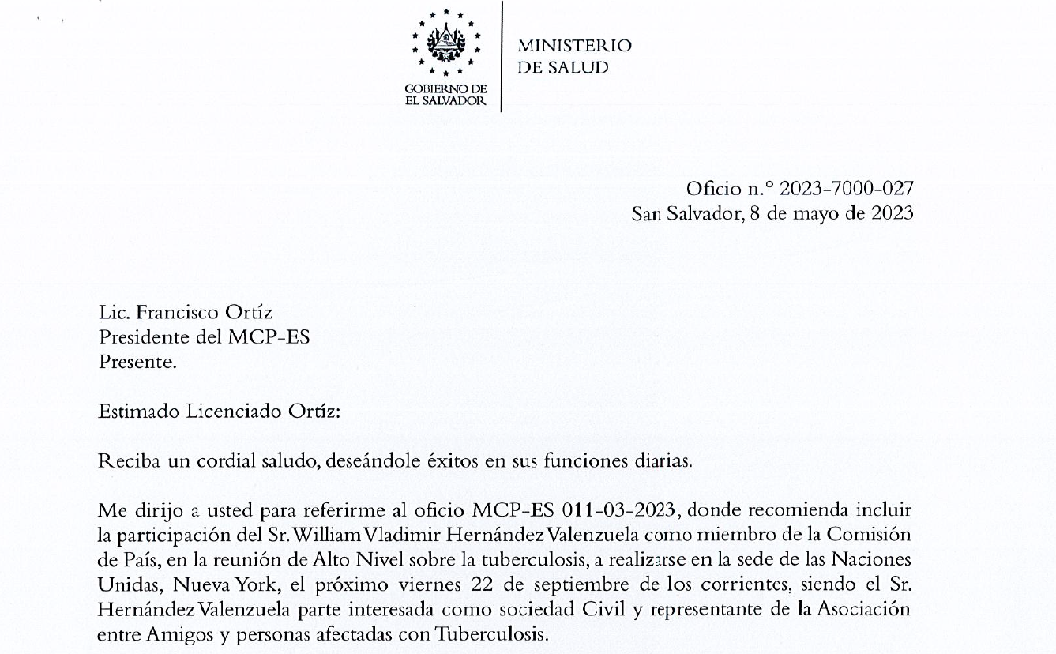

Slide 4
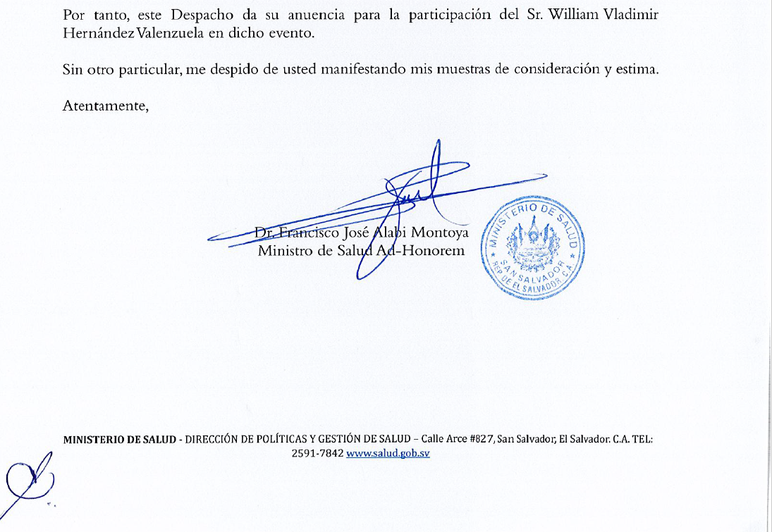

Slide 5
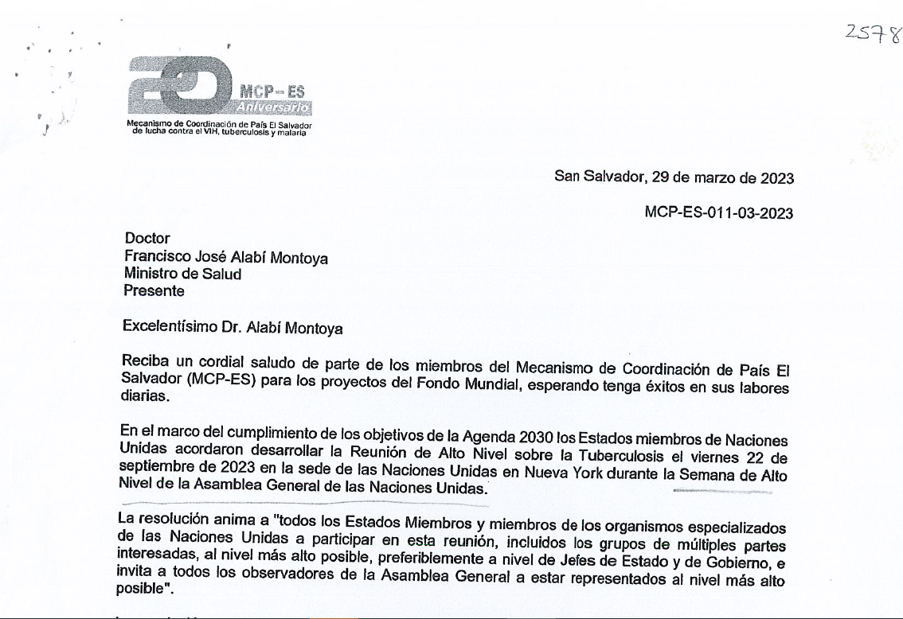

Slide 6
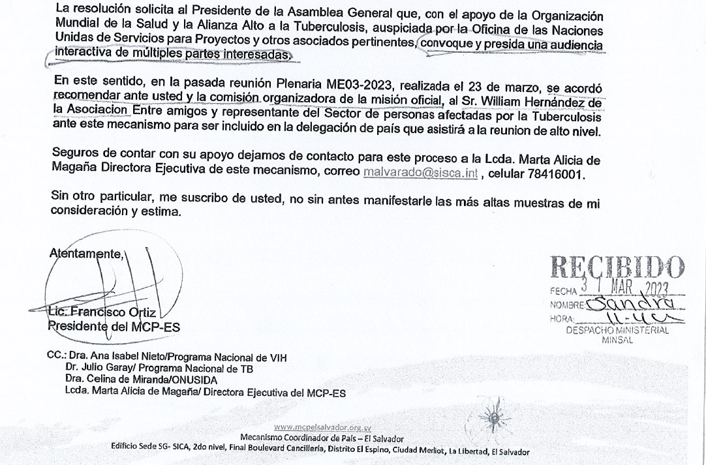

Slide 7
GRACIAS

